Slide 1
Computer
Ein Computer ist eine Rechenmaschine (to compute = berechnen),
welche in der Lage ist, ein Programm auszuführen.
Aufbau:
Prozessor
(CPU)
Interner Speicher (RAM)
Bus
Peripheriegeräte
Externer Speicher

Slide 2
Betriebssystem
Ein Betriebssystem ist ein Programm, welches beim Starten eines Computers automatisch ausgeführt wird und dafür sorgt, dass andere Programme auf einem Computer ablaufen können.
Programm
Prozessor
(CPU)
Interner Speicher (RAM)
Betriebssystem
Bus
Treiber
Peripheriegeräte
Externer Speicher

Slide 3
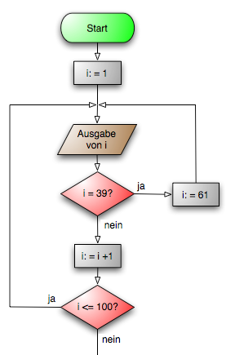
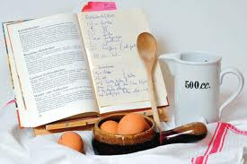

Algorithmus
Ein Algorithmus ist eine eindeutige Handlungsvorschrift zur Lösung eines Problems bestehend aus endlich vielen, effektiv ausführbaren Einzelschritten.

Slide 4
Programm
Ein Computerprogramm ist ein Algorithmus, welcher in einer Programmiersprache formuliert ist und auf einem Computer ausgeführt werden kann um einen bestimmten Funktionsumfang zur Verfügung zu stellen.

Slide 5
Daten
Für den Prozessor sind Daten eine Folge von zwei verschiedenen Zuständen.
0
Bit (Binary Digit), 2 Zustände
0
1
1
0
0
1
0
0
Byte, 2⁸ = 256 Zustände
In einer Programmiersprache werden oft mehrere Bytes zu sogenannten
Datentypen zusammengefasst.
0
1
1
0
0
1
0
0
0
1
1
0
0
1
0
0
0
1
1
0
0
1
0
0
0
1
1
0
0
1
0
0
z. Bsp. int (4 Byte), 2³² = 4.294.967.296 Zustände

